Slide 1
2015年广州市高考模拟考试
语文学科作文评卷分析

Slide 2
关于审题
不要脱离材料的内容及含意的范围
1、如何看待材料。
2、如何确定含意。
3、如何框定范围。

Slide 3
材料的作用
新材料作文的材料是分析的基础，是考生写作的根基，考生不能脱离材料的核心进行写作。
过春节的方式

Slide 4
除夕，年夜饭后，家里人各忙各的。
爷爷看看忙着用电话拜年的儿子，再看看低头用微信送祝福的孙子，不禁感慨：“现在鞭炮不让放了，祭祖拜神也少了，连逛庙会、看舞狮也不多了，这年味儿真是越来越淡啦！”
儿子放下电话说：“爸，新时代有新过法嘛，传统的过年习俗也可以改进啊。我看明年咱们就去饭店订桌年夜饭，又省事，又热闹。”
孙子抬起头抢着说：“干脆咱们家明年利用过年时间一起出去旅游吧！”
除夕，年夜饭后，家里人各忙各的。
爷爷看看忙着用电话拜年的儿子，再看看低头用微信送祝福的孙子，不禁感慨：“现在鞭炮不让放了，祭祖拜神也少了，连逛庙会、看舞狮也不多了，这年味儿真是越来越淡啦！”
儿子放下电话说：“爸，新时代有新过法嘛，传统的过年习俗也可以改进啊。我看明年咱们就去饭店订桌年夜饭，又省事，又热闹。”
孙子抬起头抢着说：“干脆咱们家明年利用过年时间一起出去旅游吧！”
除夕，年夜饭后，家里人各忙各的。
爷爷看看忙着用电话拜年的儿子，再看看低头用微信送祝福的孙子，不禁感慨：“现在鞭炮不让放了，祭祖拜神也少了，连逛庙会、看舞狮也不多了，这年味儿真是越来越淡啦！”
儿子放下电话说：“爸，新时代有新过法嘛，传统的过年习俗也可以改进啊。我看明年咱们就去饭店订桌年夜饭，又省事，又热闹。”
孙子抬起头抢着说：“干脆咱们家明年利用过年时间一起出去旅游吧！”
除夕，年夜饭后，家里人各忙各的。
爷爷看看忙着用电话拜年的儿子，再看看低头用微信送祝福的孙子，不禁感慨：“现在鞭炮不让放了，祭祖拜神也少了，连逛庙会、看舞狮也不多了，这年味儿真是越来越淡啦！”
儿子放下电话说：“爸，新时代有新过法嘛，传统的过年习俗也可以改进啊。我看明年咱们就去饭店订桌年夜饭，又省事，又热闹。”
孙子抬起头抢着说：“干脆咱们家明年利用过年时间一起出去旅游吧！”

Slide 5
含意
“含意”可以指上位概念或同一上位概念下的其它同一层次的相似事物。
如果一个概念的外延包括了另一个概念的外延,那么,外延大的就叫属概念或上位概念,外延小的就叫种概念或下位概念。

Slide 6
传统节日
春节
过节方式

Slide 7
过春节的习俗
过端午的习俗
传统节日文化
过清明的习俗
传统礼仪文化
……
传统文化
传统饮食文化
文化
时尚文化
……

Slide 8
文化
传统文化
传统节日文化
过年习俗

Slide 9
黑白胶片的时代，照片很少，只记录下人生的几个瞬间，在家人一次次的翻看中，它能唤起许多永不褪色的记忆。但照片渐渐泛黄，曰益模糊。
数码技术的时代，照片很多，记录着日常生活的点点滴滴，可以随时上传到网络与人分享。它从不泛黄，永不模糊，但在快速浏览与频繁更新中，值得珍惜的“点滴”也可能被稀释。

Slide 10
范围
限制（语境）：
（显性的）当下
（隐性的）传统的过年习俗已经渐
渐地被新的过年方式所取代。

Slide 11
用一句话来概括材料
“科技的发展，人们由照片所引发的情感体验也相应发生了变化。”
“照相技术的发展给人们的生活及情感体验带来的改变及影响。”
核心话题/事件/内容+限制
当下，我们应该选择怎样的过年方式？
随着时代的发展，传统的过年习俗已经渐渐地被新的过年方式所取代，我们将何去何从？

Slide 12
关于内容充实
1、内容充实 例证丰富
形式：要懂得运用各种各样的论证方法。
方法：要用相对稳定的思想认识和思维方式来应对层出不穷的作文题目（社会现象）

Slide 13
由此观之，新年、传统都不过是形式，由人而定，随世而迁。其中的团圆温情、仁义礼信，则是万古不易的内在，要珍而重之的珍宝。桃符换下，换做手机，心却不能换做寒冰。正如木心所言，若现代人有一颗古人的心，也能肝肠似火，色笑如花。一旦内涵有变，屏幕虽亮，心却不亮。形式虽新，也不过是一具有趣的外壳。水既没了，也无所谓方圆。到那时，也只好捧着古人的只言片语，咀嚼团圆的残渣余味了吧，何处寻传统中我们赖以生存的筋骨、得以长存的精神呢？
（引用论证、对比论证、比喻论证）

Slide 14
2、内容充实 面面俱到
观点的集中：一篇800-1000字的作文要从头到尾、持续地、坚定不移地表达一个观点。
观点的明确：要对事件/现象有一个“及物”（直接）的具体的判断。

Slide 15
下阶段备考建议
1、重视审题训练，尤其要重视材料的作用。准确概括材料所陈述的现象或事实，观点从材料中得出，从材料展开分析，写作的内容要符合材料的范围。
2、关注现实，不光要关注社会现实，关注每天发生的事件，还要关注一些类型化的社会现象，要探寻社会现象背后的文化内涵。

Slide 16
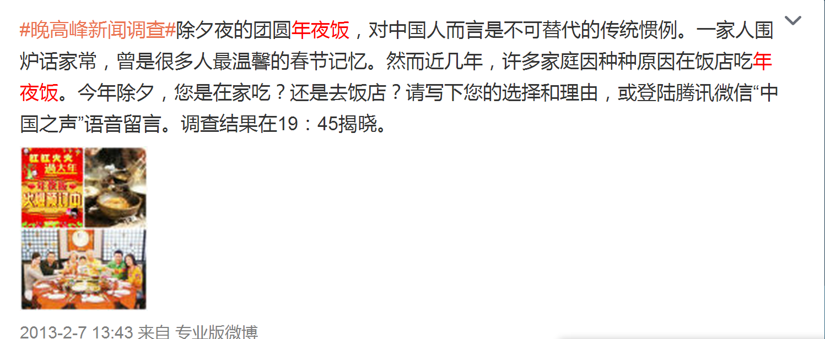

Slide 17
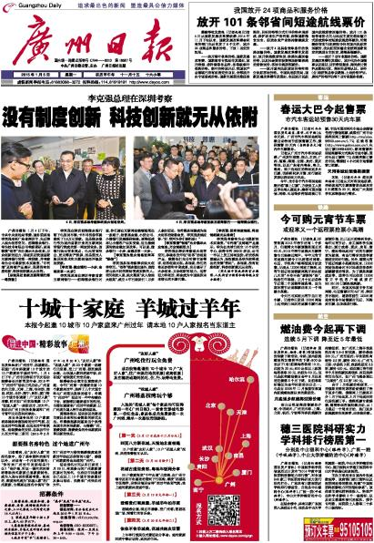

Slide 18
谢谢大家，欢迎指正

